Slide 1
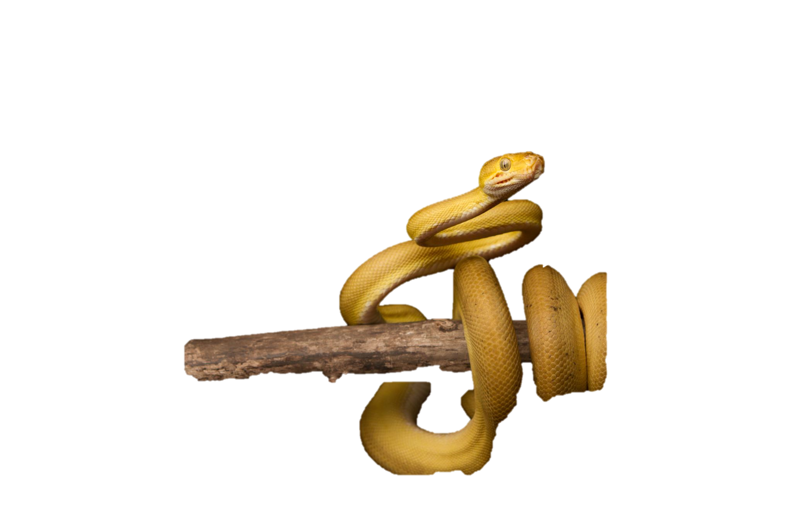
Python w jeden księżyc
ROZDZIAŁ 1
podstawy pythona

Slide 2
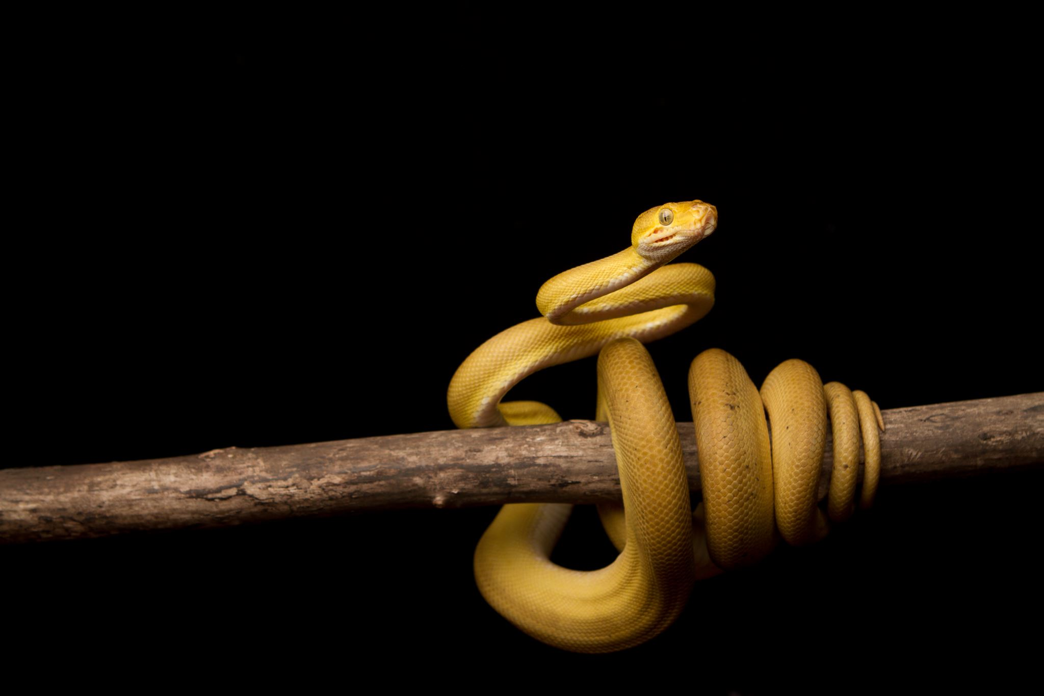
Rozkład jazdy
Zmienne i typy
Input, output
Operatory
Formatowanie tekstu
Instrukcje warunkowe
Importowanie
Pętle
Funkcje
Obsługa wyjątków

Slide 3

Zmienne i typy
Python jest językiem interpretowanym.
Python jest dynamicznie typowany.
Brak deklaracji zmiennych.
Nazwy zmiennych nie mogą zaczynać się od cyfr.
Typy proste
int | float | string | bool | None | byte
Typy złożone
list | tuple | set | dict | object
ex01

Slide 4
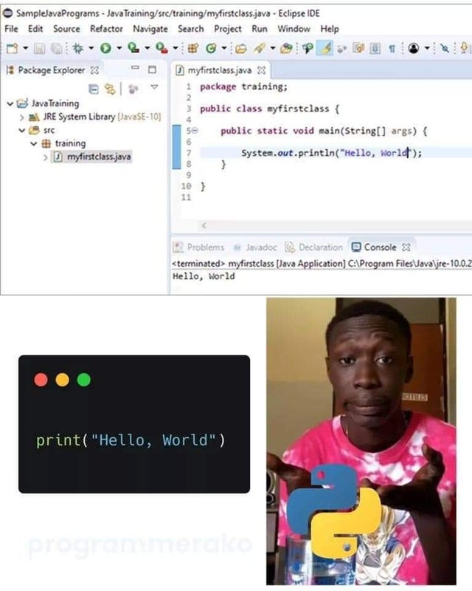
Input, output
Funkcja print służy do pisania w konsoli.
>>> print("ala ma kota")
ala ma kota
>>> print("ala ma", "kota")
ala ma kota
Funkcja input służy do pobierania informacji z konsoli.
>>> lang=input("Najlepszy język: ")
Najlepszy język: python
>>> print(lang)
python
ex02

Slide 5
Operatory Logiczne
Przypisanie | a = b | a = 3
Porównanie | a == b | 10 == 3 | → | False
 | a != b | 10 != 3 | → | True
 | a is b | 10 is 3 | → | False
Większe | a > b | 10 > 3 | → | True
Większe równe | a >= b | 10 >= 10 | → | True
Mniejsze | a < b | 10 < 3 | → | False
Mniejsze równe | a <= b | 10 <= 3 | → | False
Negacja | not a | not True | → | False
Zawieranie | a in b | 1 in [1,2] | → | True
ex03

Slide 6
Operatory Liczby
Dodawanie | a + b | 10 + 3 | → | 13
Odejmowanie | a - b | 10 – 3 | → | 7
Mnożenie | a * b | 10 * 3 | → | 30
Dzielenie | a / b | 10 / 3 | → | 3.333…
Dzielenie całkowite | a // b | 10 // 3 | → | 3
Potęgowanie | a ** b | 10 ** 3 | → | 1000
Modulo | a % b | 10 % 3 | → | 1
ex04

Slide 7
Operatory Znaki
Dodawanie | a + b | "foo" + "bar" | → | "foobar"
Mnożenie | a * b | "foo" * 2 | → | "foofoo"
Wycinanie | a[x] | "foo"[0] | → | "f"
 | a[x:] | "foo"[1:] | → | "oo"
 | a[:x] | "foo"[:2] | → | "fo"
 | a[::x] | "foobar"[::2] | → | "foa"
ex05

Slide 8
Operatory Listy
Łączenie | a + b | [1,2] + [3,4] | → | [1,2,3,4]
Mnożenie | a * b | [1,2] * 2 | → | [1,2,1,2]
Wycinanie | a[x] | [1,2][0] | → | 1
 | a[x:] | [1,2,3][1:] | → | [2,3]
 | a[:x] | [1,2,3][:2] | → | [1,2]
 | a[::x] | [1,2,3][::2] | → | [1,3]
Dodawanie | a.append(x) | [1,2].append(3) | → | [1,2,3]
Usuwanie | a.pop() | [1,2,3].pop() | → | [1,2]
ex06

Slide 9
Operatory Krotki
Krotki są niemutowalne.
Jednoelementowa krotka (a,) np. (1,), zamiast (a)
Dodawanie | a + b | (1,2) + (3,4) | → | (1,2,3,4)
Mnożenie | a * b | (1,2) * 2 | → | (1,2,1,2)
Wycinanie | a[x] | (1,2)[0] | → | 1
 | a[x:] | (1,2,3)[1:] | → | (2,3)
 | a[:x] | (1,2,3)[:2] | → | (1,2)
 | a[::x] | (1,2,3)[::2] | → | (1,3)
ex07

Slide 10
Operatory Słowniki
 |  | d = {’k1’: ’v1’, ’k2’: ’v2’}
Pobieranie wartości | d[key] | d["k1"] | → | "v1"
Dodawanie klucza | d[key] = value | d["k3"] = "v3"
Ustawianie wartości | d[key] = value | d["k1"] = "x1"
Usuwanie klucza | del d[key] | del d["k1"]
 | d.pop(key) | d.pop("k1") | → | "v1"
ex08

Slide 11
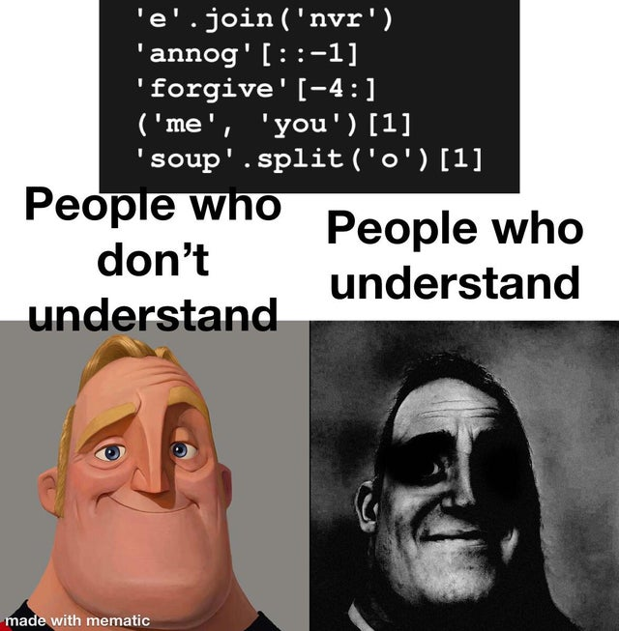

Operatory
ex01

Slide 12
Formatowanie tekstu template string
Formatowanie za pomocą: operatora %, odpowiedniego typu oraz nazwy.
user="python" greeting="Hello" digit=1 num=1.234567
"Hi I am %s" % user | → | "Hi I am python"
"Hi I am %(name)s" % {"name": user} | → | "Hi I am python"
"%s I am %s" % (greeting, user) | → | "Hello I am python"
"%(greeting)s I am %(name)s" % {"greeting": greeting, "name": user} | → | "Hello I am python"
"This is a number: %d" % digit | → | "This is a number: 1"
"This is a float: %.2f" % num | → | "This is a float: 1.23"

Slide 13
Formatowanie tekstu string formatting
Formatowanie za pomocą: nawiasów {} oraz metody format.
user="python" greeting="Hello" digit=1 num=1.234567
"Hi I am {}".format(user) | → | "Hi I am python"
"Hi I am {name}".format(name=user) | → | "Hi I am python"
"{} I am {}".format(greeting, user) | → | "Hello I am python"
"{greeting} I am {name}" .format(greeting=greeting, name=user) | → | "Hello I am python"
"This is a number: {}".format(digit) | → | "This is a number: 1"
"This is a float: {n:.2f}" .format(n=num) | → | "This is a float: 1.23"

Slide 14
Formatowanie tekstu f-string
Formatowanie za pomocą: nawiasów {} oraz znacznika f.
user="python" greeting="Hello" digit=1 num=1.234567
f"Hi I am {user}" | → | "Hi I am python"
f"{greeting} I am {user}" | → | "Hello I am python"
f"This is a number: {digit}" | → | "This is a number: 1"
f"This is a float: {num:.2f}" | → | "This is a float: 1.23"
ex09

Slide 15
Importowanie
Importowanie całej paczki
import package
Importowanie wybranego modułu z paczki
from package import module
Importowanie wielu modułów z paczki
from package import module1, module2
Tworzenie aliasów
import package as pckg
Importowanie submodułu
from package.module import element
Importowanie modułu wykonuje cały jego kod.
ex10

Slide 16
Instrukcje warunkowe if
Składają się z deklaracji if, elif oraz else.
Deklaracja if jest wymagana, pozostałe są opcjonalne.
Kolejność deklaracji musi zostać zachowana.
W przypadku spełnienia warunku, wszystkie pozostałe są pomijane.
if ... : ... elif ... : ... else : ... | if x > 5: pass elif x < 3: pass else: pass
ex02
ex11

Slide 17
Instrukcje warunkowe match
Składają się z jednej deklaracji match oraz co najmniej jednej deklaracji case.
W przypadku znalezienia dopasowania, wszystkie pozostałe są pomijane.
Przypadek _ jest domyślną wartością.
match ... : case ... : ... | match x: case 0: pass case 1: pass case _: pass
ex12

Slide 18
Pętle for
Iteruje po wszystkich zadanych elementach sekwencji.
Składa się ze słów kluczowych for i in oraz sekwencji i elementu iteracji.
Opcjonalnie można dodać deklarację else.
Domyślnie nie zawiera licznika.
Może iterować po pustej sekwencji.
for element in sequence:
pass
else:
pass
for ... in ... :
...
else :
...
ex03
ex13

Slide 19
Pętle while
Wykonuje się tak długo, jak długo jest spełniony warunek.
Składa się ze słowa kluczowego while oraz warunku.
Opcjonalnie można dodać deklarację else.
Może nie wykonać się ani razu, jeśli warunek nie jest spełniony.
while x < 5:
pass
else:
pass
while ... :
...
else :
...
ex14

Slide 20
Pętle przerwania
Wywołanie deklaracji break powoduje całkowite zatrzymanie pętli oraz brak wykonania instrukcji w sekcji else.
while ... :
...
break
...
for ... in ... :
...
break
...
Wywołanie deklaracji continue powoduje zatrzymanie jedynie aktualnej iteracji. Nie wpływa na sekcję else.
while ... :
...
continue
...
for ... in ... :
...
continue
...
ex04
ex15

Slide 21
Funkcje
Deklaracja za pomocą def. Każda funkcja musi mieć nazwę i ciało.
Tworzenie parametrów funkcji jest opcjonalne.
def ...(...) :
...
def ...() :
...
def foo(moo, boo, zoo):
pass
def foo():
pass
Wywołanie za pomocą nazwy funkcji i pary nawiasów ().
... (...)
... ()
foo(...)
foo()
ex16

Slide 22
Funkcje parametry
Funkcje mogą przyjmować argumenty pozycyjne, kluczowe i domyślne.
Przy przekazywaniu argumentów pozycyjnych, kolejność ma znaczenie.
Argumenty pozycyjne muszą być przekazane przed kluczowymi.
Przekazanie do funkcji argumentów pozycyjnych (oprócz *args) jest obowiązkowe, reszta jest opcjonalna.
Parametr *args oznacza zbiór argumentów pozycyjnych (poza zdefiniowanymi ręcznie) w postaci krotki.
Parametr **kwargs oznacza zbiór argumentów kluczowych (poza zdefiniowanymi ręcznie) w postaci słownika.
def foo(moo, boo, *args, zoo=1, **kwargs):
pass
foo(moo, boo)
ex17

Slide 23
Funkcje rozpakowywanie parametrów
Gwiazdka * oznacza rozpakowanie elementów list (argumentów pozycyjnych).
Podwójna gwiazdka ** oznacza rozpakowanie słowników (argumentów kluczowych).
...(*...) | params = [1, 2] foo(*params) | → | foo(1, 2)
...(**...) | kwparams = {"a":1, "b":2} foo(**kwparams) | → | foo(a=1, b=2)
ex18

Slide 24
Funkcje zwracanie
Zwracanie wartości za pomocą deklaracji return.
Deklaracja return kończy wykonywanie funkcji.
Deklaracja return jest opcjonalna, domyślnie funkcje zwracają None.
def ...(...) :
...
return ...
def foo(moo, boo, zoo, ...):
return 5
ex05
ex19

Slide 25
Obsługa wyjątków
Składa się z sekcji try, except, else, finally. Tylko try i except są obowiązkowe.
Sekcja try przechwyca napotkany wyjątek i przekazuje go do odpowiedniej sekcji except. Jeśli nie ma odpowiedniej sekcji except, wyjątek jest przekazywany dalej.
Jedna sekcja except może przechwytywać wiele wyjątków na raz.
Sekcja else jest wykonywana, jeśli nie wystąpił żaden wyjątek.
Sekcja finally jest wykonywana za każdym razem, bez względu na wyjątki.
try :
...
except ... :
...
else :
...
finally :
...
try:
do_something(param)
except ValueError:
print("wrong param")
else:
print("success")
finally:
print("finished")
ex06
ex20

